Slide 1
Низкоуровневое программирование
Лекция 1 Введение. Архитектура х86-64. Основы языка ассемблера.

Slide 2
О предмете
В рамках предмета рассматриваются различные аспекты выполнения программ центральным процессором.
Структура курса:
Основы языка ассемблера. Выполнение программ процессором.
Соглашения о вызовах. Правила вызова функций в разных операционных системах.
Компиляция и компоновка. Структура исполняемых файлов.
Низкоуровневые аспекты безопасности. Какие уязвимости эксплуатирует вредоносное ПО.
Функционирование современных компьютерных систем. Устройство современных процессоров, организация памяти, прерывания и исключения, виртуализация. Роль операционных систем в управлении ПК.

Slide 3
Литература
Общая архитектура компьютера:
Таненбаум Э., Остин Т. Архитектура компьютера.
Язык ассемблера:
Аблязов Р. З. Программирование на ассемблере на платформе х86-64.
Куссвюрм Д. Профессиональное программирование на ассемблере x64 с расширениями AVX, AVX2 и AVX-512
Дизассемблирование, вопросы безопасности:
Касперски К. Искусство дизассемблирования.
Климентьев К.Е. Компьютерные вирусы и антивирусы. Взгляд программиста.

Slide 4
Полезные ссылки
SASM IDE
Complier Explorer (online компиляция кода с выводом ассемблерного листинга)
Документация по NASM
Сайт со списком инструкций с их описаниями (на английском)
Сайт со списком инструкций х86 и их описаниями (на русском, устарел)
IDA Free (дизассемблер)

Slide 5
Процессоры
Центральный процессор – устройство, предназначенное для выполнения основных действий по обработке информации и управления работой других устройств вычислительной машины.
ЦП является цифровым устройством => и обрабатываемые данные, и управляющие инструкции кодируются в виде двоичных¹ последовательностей.
ЦП является синхронным устройством => ЦП работает под управлением специального тактового генератора, задающего ритм его работы. Тактовая частота (количество тактов в секунду) является одной из характеристик ЦП и в первом приближении описывает его производительность.
Разрядность ЦП – размер в битах типового элемента данных, которого ЦП может обработать за 1 инструкцию. В рамках курса будут рассматриваться ЦП разрядности 32 и 64 бита.
¹ см. ЭВМ «Сетунь»
…1010110…
Инструкции
ЦП
…00101010…
…1101010…
Результат
Данные

Slide 6
Машинные инструкции
…1010110…
Инструкции
ЦП
…00101010…
…1101010…
Результат
Данные
Машинная инструкция – двоичная последовательность, однозначным образом определяющая выполняемое процессором действие.
Инструкция состоит из опкода (кода операции), определяющего выполняемое действие, и списка операндов, над которыми действие выполняется.
Набор всех возможных инструкций задает машинный язык (машинный код).
Инструкции могут кодироваться разным количеством байт (в рассматриваемых ЦП – от 1 до 15).
Выполнение инструкции проходит через 4 этапа:
чтение;
декодирование (определение конкретного действия);
выполнение;
запись результата (при наличии).
add eax, 1
sub ecx, 2
100000111100000000000001
100000111110100100000010
Notes:
Подробнее о выполнении инструкций:
Чтение инструкций обычно осуществляется блоками фиксированной ширины, в которых процессор распознает 1 или несколько инструкций. Если инструкций в блоке несколько, они выполняются по очереди. Если инструкция длинная, ЦП считывает следующий блок – так до тех пор, пока не будет прочитана вся инструкция.
Считанная инструкция декодируется, ЦП определяет требуемую операцию, ее аргументы и место сохранения результата. Если у ЦП есть несколько внутренних исполнительных устройств – определяется, какое именно будет выполнять операцию.
Аргументы операции считываются, требуемая операция выполняется.
Результат операции (при наличии) записывается или в память, или во внутренние регистры процессора.

Slide 7
Оперативная память
Оперативное запоминающее устройство (ОЗУ, оперативная память, RAM) – запоминающее устройство, непосредственно связанное с центральным процессором и предназначенное для хранения данных, участвующих в выполнении арифметико-логических операций [ГОСТ 25492-82].
В настоящее время в роли ОЗУ выступает энергозависимая¹ память с произвольным доступом².
Оперативная память делится на ячейки равного размера - байты. Каждый байт имеет свой порядковый номер - адрес.
Байт – минимальная адресуемая единица информации.
В современных ЭВМ распределением оперативной памяти между программами занимается операционная система. Каждая программа работает в своем собственном виртуальном адресном пространстве, и не видит данных других программ.
1 - т.е., работает, только пока есть питание 2 - т.е., доступ к любой ячейке памяти занимает одинаковое время

Slide 8
Архитектуры ЭВМ
???
ОЗУ
ЦП
ЦП
Программа
Программа
ОЗУ
Данные
Данные
Внешние устройства
Внешние устройства
Гарвардская архитектура
Архитектура фон Неймана (Принстонская архитектура)

Slide 9


Архитектура набора команд
Микроархитектура: Zen3
С каждым ЦП связаны архитектура набора команд и микроархитектура.
Архитектура набора команд (instruction set architecture, ISA) задает:
машинный язык (регистры ЦП, возможные инструкции + их кодировка);
модель программирования ЦП (правила, по которым осуществляется выполнение программ).
Программа, скомпилированная под заданную ISA может выполняться на любом ЦП, реализующем данную ISA.
Микроархитектура процессора описывает устройство процессора на аппаратном уровне.
В рамках курса будут рассматриваться только ISA x86-64 и, поверхностно, ARM.
ISA: x86-64
Микроархитектура: Alder Lake

Slide 10
Семейство архитектур х86
Семейство ISA х86 берет начало в 1978 г. с появлением ЦП Intel 8086.
В настоящий момент наиболее распространенной в сегменте ПК является архитектура x86-64.
Краеугольным камнем всего семейства x86 является высокая обратная совместимость – ЦП архитектуры х86-64 может выполнять программы, собранные под х86-16 и х86-32.
Архитектуры семейства х86 содержат большое количество машинных инструкций¹, многие из который являются вариациями друг друга.
1978 г – архитектура x86-16
разрядность - 16 бит;
размер адреса – 20 бит (макс. 1 МБ ОЗУ);
FPU – отдельное устройство;
представитель: Intel 8086 (тактовая частота 5 МГц).
1985 г – архитектура х86 (официальное название IA-32)
разрядность - 32 бита;
размер адреса – 32 бита (макс. 4ГБ ОЗУ);
добавлены механизмы защиты памяти;
FPU интегрирован в кристалл процессора (начиная с i486);
представитель: Intel 80386 (тактовая частота - 16 МГц);
2003 г – архитектура х86-64 (официальное название amd64)
разрядность – 64 бита
размер адреса – 64 бит (макс. 16 ЭБ ОЗУ);
увеличенное число регистров общего назначения;
новая модель работы с памятью;
поддержка векторных операций;
представитель: AMD Opteron (тактовая частота – 1,4 ГГц).
see also
¹ если не учитывать вариации – то примерно 1500 инструкций, если учитывать – около 6000

Slide 11
Регистры x86-64
Регистр – ячейка памяти фиксированного размера, расположенная внутри процессора
RAX
RCX
RSP
RBP
IDTR
RBX
RDX
GDTR
LDTR
RIP
RFLAGS
R8
R9
…
DS
CR0
CR1
CS
…
R14
R15
SS
ES
CR6
CR7
RDI
RSI
XMM0
XMM1
DR0
DR1
…
…
XMM6
XMM7
DR6
DR7
MXCSR
регистры общего назначения
программный счетчик и регистр флагов
табличные регистры
индексные регистры
сегментные регистры
управляющие регистры
стековые регистры
векторные регистры
отладочные регистры

Slide 12
Части регистров общего назначения
В х86-16 регистры были 16-битными (AX, BX, ..) и состояли из 2 половин (AH|AL, BH|BL, …).
В х86 регистры были увеличены и переименованы с добавлением префикса E (EAX).
В х86-64 регистры были вновь переименованы с заменой префикса на R (RAX).
RAX, EAX, AX, AH и AL – это имена частей одного и того же регистра.
Запись в 4-байтовую часть регистра обнуляет старшие 4 байта.
Запись 1-/2-байтовую часть регистра не меняет остальную часть регистра.
AH
AL
EAX
AX
RAX
R8B
R8D
R8W
R8
SL
ESI
SI
RSI
EIP
IP
RIP

Slide 13
Язык ассемблера
Язык ассемблера – язык программирования, представляющий собой символьную форму записи машинного языка [ГОСТ 19781-90].
Ассемблер – программа, осуществляющая преобразование (трансляцию) программы на языке ассемблера в программу на машинном языке.
Инструкции процессора в языке ассемблера записываются в виде коротких мнемоник, за которыми следует список операндов.
Инструкции на языке ассемблера и на машинном языке взаимно однозначны => возможно дизассемблирование.
Помимо инструкций, язык ассемблера содержит вспомогательные конструкции для описания данных и структуры создаваемого исполняемого файла.
Поскольку можно задать разные формы записи машинного языка, существуют разные ассемблеры с их собственными языками.
мнемоника
add rax, 1
assembler
48 83 С0 01
Notes:
В общем случае процесс перевода кода программы из представления на языке А в представление на языке Б называется трансляцией.
Ассемблирование является частным случаем трансляции.
Компилятор – программа, выполняющая трансляцию из языка высокого уровня (под этим будем понимать язык, не имеющий однозначного отображения на машинный код) в машинный код.
Некоторые компиляторы (например, GCC), выполняют трансляцию кода в язык ассемблера, а затем вызывают ассемблер для окончательной генерации машинного кода. Примером компилятора, который поступает иначе, является компилятор MSVC самостоятельно генерирует машинный код.
Отдельным случаем являются транспиляторы – программы, выполняющие перевод кода программы между языками высокого уровня. Примером является транспилятор языка TypeScript, генерирующий на выходе код на JavaScript.
Историческим примером является транспилятор языка C With Classes, из которого развился С++. Для экономии ресурсов Б. Страуструп создал для своего языка транспилятор в язык С вместо полноценного компилятора.
Наконец, стоит отметить, что трансляция в общем случае является преобразованием с потерями, поскольку не гарантируется возможность точного обратного преобразования. Особенно это верно для компиляции, поскольку
машинный код содержит только инструкции, задающие выполнение программы, в то время как остальная информация - имена переменных и функций - может быть отброшена. Как следствие, точная декомпиляция не является выполнимой.

Slide 14
Язык ассемблера NASM
NASM – кроссплатформенный ассемблер (есть версии для Windows и Linux).
Особенности языка ассемблера NASM:
простота – базовое описание можно уместить на несколько страниц (без перечисления всех инструкций процессора).
регистронезависимость (ADD = add = AdD), исключение – имена меток и секций (см. далее);
для написания инструкций используется синтаксис Intel;
отсутствие типов данных (в привычном смысле).
отсутствие проверок корректности действий программиста ☺;
есть макросы (%define, %assign, %macro и пр);

Slide 15
Типы данных и ассемблер
В языке ассемблера отсутствует понятие типа данных в привычном смысле.
То, как интерпретируются данные, зависит от инструкции. Помнить, что лежит в регистре/памяти в данный момент и использовать корректные инструкции – задача программиста.
При работе с памятью в некоторых случаях требуется указать размер считываемых/записываемых данных. В NASM определены следующие типовые размеры¹:
Размер | Подходящий тип С/С++ | Размер | Спецификатор размера
byte | char | 1 | db/resb
word | short | 2 | dw/resw
dword | int/float | 4 | dd/resd
qword | long long/double | 8 | dq/resq
tword | long double | 10 | dt/rest
¹ список неполный

Slide 16
Структура программы
section .data
a: db 5
b: dq 0xFF
array: times 16 db 0
section .rodata
const: db 7
section .bss
c: resq 1
section .text
global main
main:
xor rax, rax
ret
В языке ассемблера необходимо определить не только программу, но и структуру исполняемого файла в целом.
Всякий исполняемый файл содержит в себе несколько областей (сегментов/секций), хранящих код и данные программы и, в некоторых случаях, служебную информацию. Каждый сегмент имеет свое место загрузки и свои разрешения на доступ к нему.
При написании программы на языке ассемблера основные сегменты программы приходится определять самостоятельно.
Основные сегменты:
.data – сегмент глобальных/статических переменных с заданным значением
.rodata – сегмент констант
.bss - сегмент глобальных/статических переменных без заданного значения (инициализируются нулем).
.text – сегмент кода.

Slide 17
Метки
section .data
a: db 5
b: dq 0xFF
array: times 16 db 0
section .rodata
const: db 7
section .bss
c: resq 1
section .text
global main
main:
xor rax, rax
.ret:
ret
Метка – символьная строка, представляющая некоторый адрес в памяти.
Метки обычно используются для обозначения переменных, функций или мест внутри функций, соответствующих точкам перехода.
Синтаксис объявления метки:
<имя метки>:
При ассемблировании метка заменяется на соответствующий адрес¹.
Если имя метки начинается с точки, метка является локальной.
Локальные метки обычно используются в функциях для организации циклов и условных переходов.
Полное имя локальной метки: <имя предыдущей обычной метки>.<имя метки>
¹или эквивалентное ему смещение (дистанцию от инструкции до цели, на которую указывает метка).

Slide 18
Структура программы
section .data
a: db 7
b: dq 0xFF
array: dw 1,2,3,4
array2: times 4 dd 1
section .rodata
constant: db 7
cstring: db “assembler”,0
section .bss
c: resq 3
section .text
global main
main:
movsx rax, byte[a]
add rax, [b]
mov [c], rax
xor rax, rax
ret
char a=7;
long long b = 255;
short array[4] {1,2,3,4};
int array2[4] {1,1,1,1};
const char constant = 7;
const char cstring[] = “assembler”;
long long c[3];
int main(){
c[0]=a+b;
return 0;
}

Slide 19
Синтаксис Intel
В нотации Intel инструкции языка ассемблера имеют форму
Если приемник или источник указаны в [], то соответствующее значение интерпретируется как адрес в оперативной памяти. По этому адресу происходит чтение/запись.
Д/З: синтаксис AT&T
<мнемоника> (приемник/операнд1), (операнд2), (операнд3) | [приемник], [src],[src2]
Примеры:
nop |  | (Нет операции)
neg | rcx | RCX = -RCX
add | rax, rbx | RAX+= RBX
add | rax, [rbx] | RAX+= *(qword*)RBX
vaddps | xmm0, xmm1, xmm2 | XMM0 = XMM1+XMM2

Slide 20
Перемещение данных
mov <приемник>,<источник>
Размер приемника и источника должен быть равен (mov rax, eax – нельзя).
Если один операнд– адрес в памяти, а другой операнд – регистр, то размер перемещаемых данных равен размеру регистра.
Если размер передаваемых данных нельзя определить неявно, то его нужно указать.
mov ah, al | AH = AL
mov eax, 0x8065 | EAX = 0x8065
mov eax, [0x8065] | EAX = *(DWORD*)0x8065
mov [VAR],rax | *(QWORD*)VAR = RAX
mov dword[rcx], 5 | *(DWORD*)RCX = 5

Slide 21
Адресация
mov al, [LABEL + rcx]
mov al, [rax + rcx]
mov al, [LABEL + rcx + 1]
mov bx, [rsi + 2*rax]
mov ecx,[LABEL + 4*rbx - 1]
mov rdx,[LABEL + 8*rcx + rbx]
Операнд, заключенный в [], является адресным выражением.
Адресное выражение может состоять из 3 частей: базы, индекса и смещения.
Индекс может умножаться на 1/2/4/8.
При вычислении адреса база, индекс и смещение складываются (вычитать индекс нельзя, но можно использовать отрицательные числа в регистрах).
В адресном выражении могут быть указаны максимум 2 регистра.
Метки в адресных выражениях эквивалентны константам.

Slide 22
Инструкция LEA (пример)
Инструкция lea (Load Effective Address) выполняет вычисление адреса (без чтения/записи).
Инструкция также может использоваться для вычисления простых математических выражений.
Данная инструкция не изменяет состояние регистра FLAGS (см. далее).
section .data
array: dd 12,24,36,48
section .text
global main
main:
lea rdi, [array]
lea rsi, [array+4*rcx+4]
lea rbx, [rsi-4]
lea rcx, [rcx+5]
lea rcx, [2*rdx]
lea rax, [8*rcx+rdx+5]
lea rdx, [8*rdx+rdx]

Slide 23
Представление чисел в памяти (пример)
В архитектурах семейства x86 числа хранятся в Little Endian кодировке (т.н. обратный порядок байтов). Младший байт числа будет располагаться по младшему адресу.
0xF0 | 0xF1 | 0xF2 | 0xF3
0xCC | 0xBB | 0xAA | 0x77
mov dword[0xF0], 0x77AABBCC
mov ax, [0xF0]; AX=??
Д/З: BigEndian и LittleEndian (см. «Архитектура компьютера», с.97)

Slide 24
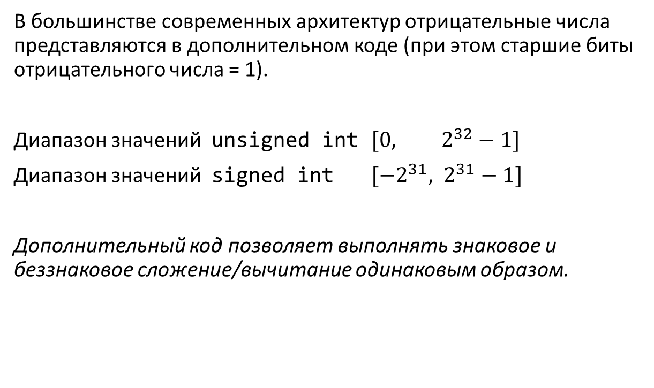
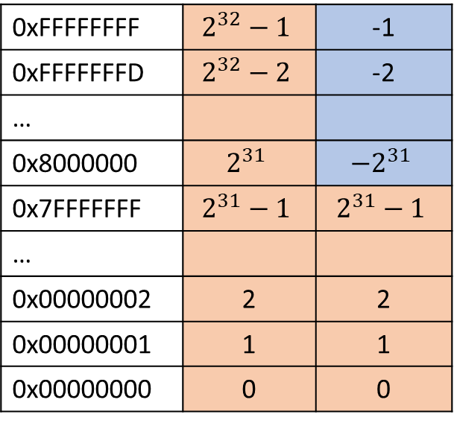
Дополнительный код
uint
int
В большинстве современных архитектур отрицательные числа представляются в дополнительном коде (при этом старшие биты отрицательного числа = 1).
Диапазон значений unsigned int $[0, 2^{32}−1]$
Диапазон значений signed int $[−2^{31}, 2^{31}−1]$
Дополнительный код позволяет выполнять знаковое и беззнаковое сложение/вычитание одинаковым образом.
0xFFFFFFFF | $$2^{32}−1$$ | -1
0xFFFFFFFD | $$2^{32}−2$$ | -2
…
0x8000000 | $$2^{31}$$ | $$−2^{31}$$
0x7FFFFFFF | $$2^{31}−1$$ | $$2^{31}−1$$
…
0x00000002 | 2 | 2
0x00000001 | 1 | 1
0x00000000 | 0 | 0

Slide 25
Простые инструкции арифметики (пример)
Сложение add | Вычитание sub (SUBstract) | Изменение знака neg (NEGate)
add ax, 10 | sub ax, 10 | neg rax
add ebx, ebx | sub ebx, ebx | neg word[rax]
add dx, [rsi] | sub dx, [rsi]
add [rdi], cl | sub [rdi], cl

Slide 26
Битовые операции
И and | Или or | Исключающее или xor | Не not
and ax, 10 | or ax, 10 | xor ax, 10 | not rax
and ebx, ebx | or ebx, ebx | xor ebx, ebx | not qword[rax]
and dx, [rsi] | or dx, [rsi] | xor dx, [rsi]
and [rdi], cl | or [rdi], cl | xor [rdi], cl
xor eax,eax – обнуление RAX/EAX

Slide 27
Сдвиги
Сдвиг влево/вправо shr, shl (SHift to Right/Left ) | Арифметический сдвиг sar, sal[=shl] (Shift Arithmetic to Right/Left ) | Циклический сдвиг ror, rol (ROtate Right/Left)
shr rax, 5 | sar rax, 5 | ror rax, 5
shl cx, 5 | sar cx, 5 | rol cx, 5
shl edx, cl | sar edx, cl | ror edx, cl
AL = -2 = 0xFE=11111110 shr al, 3 AL = 31 = 0x1F=00011111 | AL = -2 = 0xFE=11111110 sar al, 3 AL = -1 = 0xFF=11111111 | AL = 0xFE=11111110 ror al, 3 AL = 0xDF=11011111

Slide 28
Умножение и деление (пример)
mul <множитель>
imul <множитель>
div <делитель>
idiv <делитель>
Mul /div – беззнаковые операции, imul/idiv - знаковые операции.
Инструкции принимают 1 аргумент – множитель/делитель.
Инструкции неявно используют регистры RAX и RDX (или их меньшие части)*.
Д/З: инструкции cwd, cdq, cqo (пригодятся на л/р)
* исключение – 1-байтовое умножение и деление, которые используют только регистр AX
mul rbx | {RDX:RAX} = RAX*RBX
imul ebx | {EDX:EAX} = EAX*EBX
imul bl | AX=AL*BL
div bx | AX = {DX:AX} / BX DX = {DX:AX} % BX
idiv bl | AL = AX / BL AH = AX % BL

Slide 29
Преобразование чисел
movsx <приемник>,<источник>
movzx <приемник>,<источник>
Инструкции предназначены для корректного расширения числа в представление большей разрядности.
movSx – расширение числа с учетом знака.
movZx – расширение числа без учета знака.
если операнд – адресное выражение, то указание размера обязательно.
movzx ax, al | AX = (unsigned short)AL
movsx eax, byte[rax] | EAX = (int)(*(char*)RAX)
movzx qword[rbx],eax | *RBX = (unsigned long long)EAX
movsx qword[rbx],eax | *RBX = (long long)EAX

Slide 30
Преобразование чисел
a:dd -2 mov EAX,[a] | Было: RAX = 0xFFFFFFFFFFFFFFFF [RAX<0, EAX<0] Стало: RAX = 0x00000000FFFFFFFF [RAX>0, EAX<0]
a:dw -2 mov AX,[a] | Было: RAX = 0x7777777777777777 [RAX>0, EAX>0, AX>0] Стало: RAX = 0x777777777777FFFE [RAX>0, EAX>0, AX<0]
a:db 10 mov AL, [A] | Было: RAX = 0xFFFFFFFFFFFFFFFF [RAX<0, EAX<0, AX<0, AL<0] Стало: RAX = 0xFFFFFFFFFFFFFF0A [RAX<0, EAX<0, AX<0, AL>0]
a: dd -2 movsx RAX,dword[a] | Б: RAX = 0x0000000000000000 [RAX=0, EAX=0, AX=0, AL=0] С: RAX = 0xFFFFFFFFFFFFFFFE [RAX<0, EAX<0, AX<0, AL<0]
a:dw -2 movsx RAX,word[a] | Б: RAX = 0x7777777777777777 [RAX>0, EAX>0, AX>0, AL>0] С: RAX = 0xFFFFFFFFFFFFFFFE [RAX<0, EAX<0, AX<0, AL<0]
a:db 0x10 movzx RAX,byte[a] | Б: RAX = 0xFFFFFFFFFFFFFFFF [RAX<0, EAX<0, AX<0, AL<0] С: RAX = 0x00000000000000FA [RAX>0, EAX>0, AX>0, AL>0]

Slide 31
Выполнение программы. Регистр RIP
По умолчанию инструкции считываются из памяти и выполняются последовательно.
Специальный регистр RIP указывает на следующую инструкцию, которая будет выполнена. Значение RIP автоматически увеличивается после чтения инструкции.
Изменить значение RIP (и тем самым изменить порядок выполнения программы) можно только специальными инструкциями (call, ret, инструкции условного и безусловного перехода.)
выполняется
main:
movsx rax, byte[a]
add rax, [b]
mov [c], rax
xor rax, rax
ret
RIP

Slide 32
Безусловный переход
jmp <точка назначения>
Инструкция jmp меняет значение регистра RIP на значение аргумента.
Аргумент может быть меткой или адресным выражением.
выполняется
add rax, 8
jmp label
sub rax, 4
label:
ror eax, cl
RIP

Slide 33
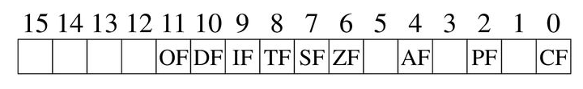
Регистр FLAGS
Регистр RFLAGS (FLAGS для краткости) содержит слово состояния программы. Большинство битов слова состояния указывают на свойства результата последней операции (т.н. флаги). Некоторые биты являются управляющими.
Для сохранения регистра флагов на стек используются инструкции pushf и popf.
CF – флаг переноса. PF – флаг четности. ZF – флаг нуля.
SF – флаг знака. OF – флаг переполнения.

Slide 34
Флаги CF и OF
Флаг СF (Carry Flag) равен 1, если в ходе операции произошло беззнаковое переполнение.
Флаг OF (Overflow Flag) равен 1, если в ходе операции произошло знаковое переполнение.
Д/З: инструкции длинного сложения adc, sbb инструкции сдвига с переносом rcr, rcl
0xFFFFFFFF
0xFFFFFFFD
…
0x8000000
0x7FFFFFFF
…
0x00000002
0x00000001
0x00000000
CF=1
OF=1

Slide 35
Инструкции сравнения
cmp <операнд1>, <операнд2 >
test <операнд1>, <операнд2>
Инструкции сравнения не изменяют первый операнд, они только меняют регистр FLAGS.
Инструкция cmp сравнивает аргументы через вычитание с последующим выставлением флагов SF, CF, OF и ZF.
Иструкция test сравнивает аргументы через побитовое И с последующим выставлением флагов SF, ZF.
mov rax, 10; cmp rax, 10; | SF=0, ZF=1;
mov rax, 10; cmp rax, 11; | SF=1, CF=1, ZF=0;
mov rax, 0; test rax, rax; | ZF=1
mov rax, 10; test rax, rax; | ZF=0

Slide 36
Операции условного перехода (пример)
Инструкции условного перехода изменяют значение регистра RIP на значение аргумента только биты регистра FLAGS удовлетворяют определенному условию.
Инструкции условного перехода имеют форму j*, где * - символы, задающие условие.
Отрицание условия задается суффиксом n:
je –> jne, jg -> jng.
Допускается комбинировать условия:
j(a or e) = jae, j(l or e) =jle
Инструкция | Значения флагов
je(equal) jz(zero) | ZF=1
jg(greater) | SF=0, ZF=OF
jl(less) | SF=1, ZF!=OF
ja(above, unsigned greater) | CF=0, ZF=0
jb(below, unsigned less) jc(carry) | CF=1
js(sign, less than zero) | SF=1
jo(overflow) | OF=1

Slide 37
Циклы (пример)
Циклы в ассемблере организуются через комбинацию [метка + условный переход] (предпочтительно) или через инструкцию loop (лучше избегать).
Инструкция loop принимает адрес (метку) начала цикла, как аргумент. При исполнении сначала выполняется декремент ECX, а потом проверяется его значение. Если ECX !=0 - происходит прыжок на указанную метку.
long long x = 0;
int i = 5;
while(--i > 0)
x+=10;
mov rax, 0
mov ecx, 5
.cycle_start:
add rax,10
loop cycle_start
mov rax, 0
mov ecx, 5
.cycle_start:
add rax,10
sub ecx,1
jnz cycle_start

Slide 38
Стек вызовов
0xFFFFFFFF
STACK
Стек вызовов (программный стек или просто стек) – область памяти, предназначенная для хранения локальных переменных и вспомогательных данных, необходимых для осуществления вызовов функций.
Указатель на вершину стека хранится в регистре RSP.
Стек растет вниз. Вычитание из RSP увеличивает стек. Прибавление к RSP уменьшает стек.
Поскольку расположение вершины стека непостоянно, меток в стеке быть не может => это задача программиста – помнить, что он разместил int i по адресу [RSP-4] ☺
RSP
HEAP
.BSS
.DATA
.TEXT
0x0000000

Slide 39
Push и pop
push ax | ⬄ | sub rsp, 2 mov [rsp], ax
push qword[rbx] | ⬄ | sub rsp, 8 mov qword[rsp], [rbx]
push rax | ⬄ | sub rsp, 8 mov [rsp], rax
pop rbx | ⬄ | mov rbx, [rsp] add rsp, 8
pop qword[rcx] | ⬄ | mov qword[rcx], [rsp] add rsp, 8
pop bx | ⬄ | mov bx, [rsp] add rsp,2
Регистр RSP можно указывать в адресных выражениях для доступа к стеку.
Кроме того, есть специальные инструкции.
Инструкция push вычитает из RSP размер операнда и записывает значение на вершину стека.
Инструкция pop читает значение из вершины стека и прибавляет к RSP размер операнда.
В х86 push и pop поддерживают операнды размером 2 или 4 байта*.
В х86-64 push и pop поддерживают операнды размером 2 или 8 байт*.
*Примечание: у mov нет такого ограничения, mov [rsp], eax – допустимо

Slide 40
Функции (пример)
foo:
sub rsp, 32
…
add rsp, 32
ret
Функции в ассемблере обозначаются метками.
Для вызова функции используется инструкция call. Инструкция сохраняет на стеке текущее значение регистра RIP, и записывает в него же значение аргумента.
Для возврата из функции в место вызова используется инструкция ret. Инструкция считывает со стека адрес возврата в регистр RIP и удаляет этот адрес со стека.
Т.к. адрес возврата считывается со стека,
регистр RSP должен иметь то же значение, что и при входе в функцию – если на стеке есть локальные переменные, они должны быть удалены со стека;
адрес возврата не должен быть перезаписан;
Помните, что main() – тоже функция.
push rip
+
jmp foo
pop rip
main:
mov rdi, 10
call foo
xor rax, rax
ret
Подробнее – см. лекцию 3.

Slide 41
Локальные переменные
Локальные переменные располагаются в стеке вызовов. Локальные переменные в языке ассемблера безымянны – доступ к ним осуществляется через регистр RSP¹.
Выделение места под локальные переменные обычно выполняется в виде SUB RSP,N, где N – суммарный размер локальных переменных ².
Итоговое расположение переменных в выделенном блоке выбирает программист.
Для удаления локальных переменных со стека используется обратная инструкция ADD RSP,N.
return address
int main(){
short x = 6311;
short y = 6312;
int z = 6313;
long long f = -1;
/*... */ }
main:
sub rsp, 24
mov QWORD[rsp],-1
mov DWORD[rsp+8], 6313
mov WORD [rsp+12],6312
mov WORD [rsp+16],6311
/*... */
+16
y | x
z
f
+12
+8
+4
RSP
¹ или RBP – подробнее см. лекцию 3
² данный размер обычно округляют до кратного 8 или 4 в зависимости от разрядности ЦП.

